Slide 1

Správa místních poplatků podle nového a připravovaného zákona - webinář
Materiál by zpracován na základě zákona č. 565/1990 Sb. v platném znění k 1.1.2025, připravované novele daňového řádu k 1.7.2025, citací z důvodové zprávy, stávající judikatury, praxi a názoru autora

Slide 2

Realizace
08,30 – 09,00 přihlášení účastníků
09,00 – 10,30 první část
10,30 – 10,40 přestávka
10,45 – 12,10 druhá část
Podmínky pro vydání osvědčení:
  - Přítomnost po celou dobu akreditovaného kurzu – zaznamenáno výukovým programem
- Vyplnění závěrečného zpětného dotazníku
- Osvědčení zasíláme do datových stránek obce/města/MČ
DŘ

Slide 3
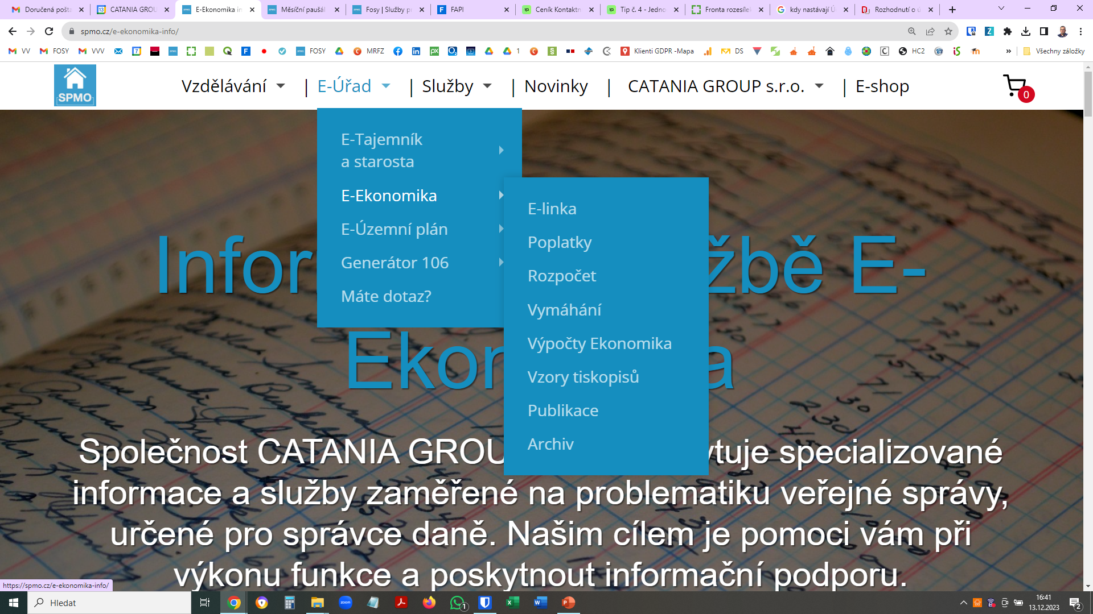

Slide 4
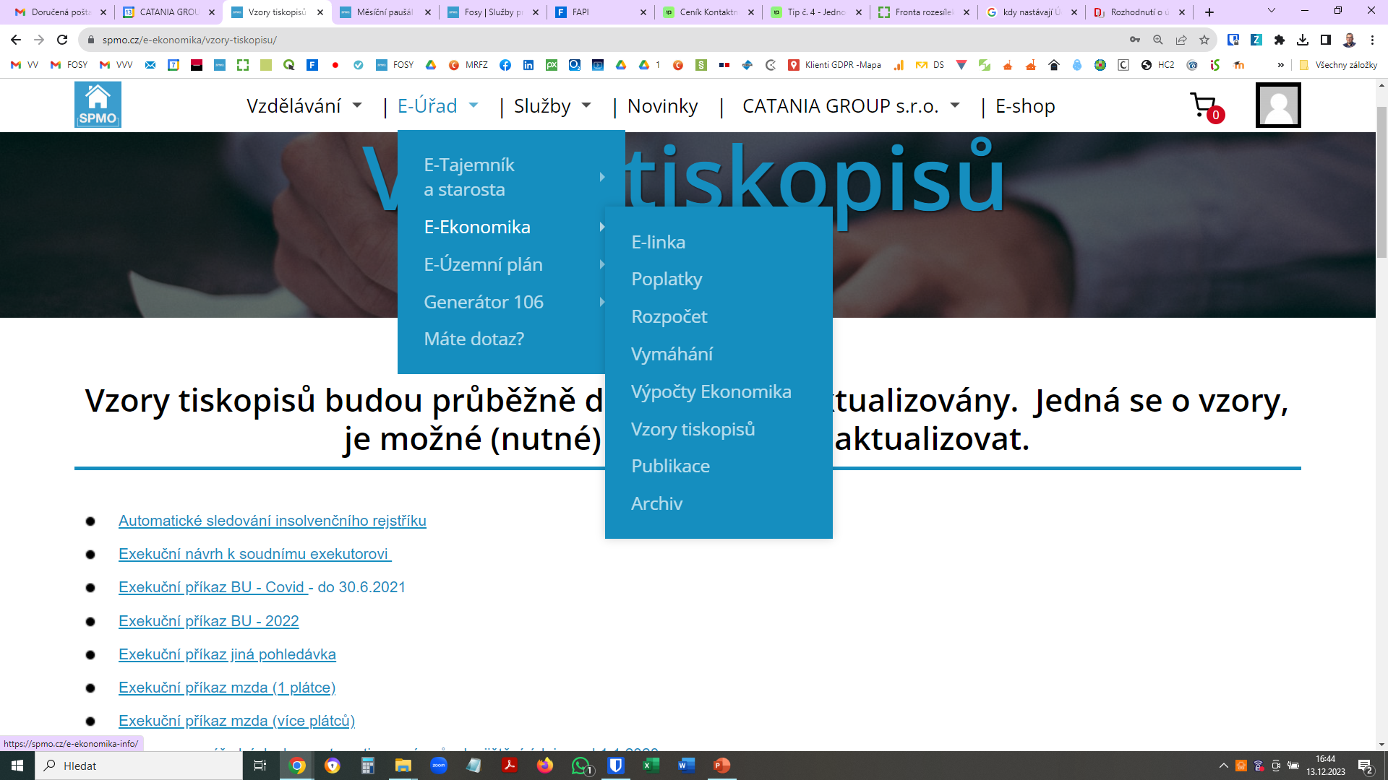

Slide 5
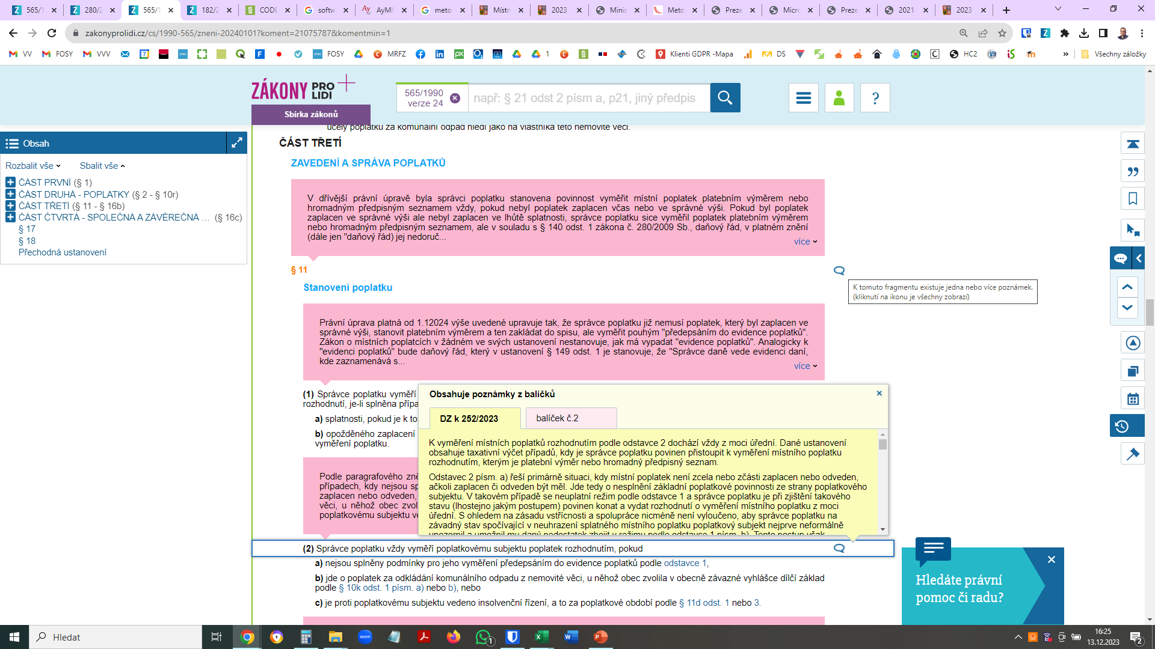

Slide 6
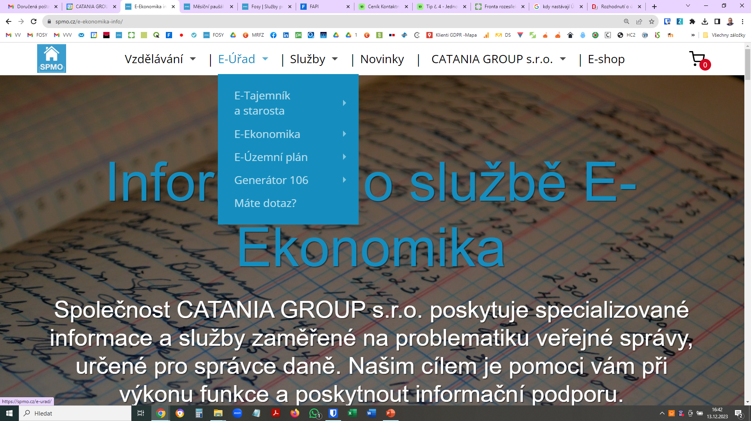

Slide 7
Změny v terminologii – přiblížení se daňovému řádu
Původně Nově Proč?
Subjekt Poplatník souvisí s definicí poplatkového subjektu
Vyměřit Stanovit souvisí s nově zavedeným doměřením
Poplatkový subjekt - poplatník i plátce (může se jednat o jednu osobu, nebo o dvě)

Slide 8

POPLATEK ZE PSŮ
§ 2
….
(5) Poplatkovým obdobím poplatku ze psů je kalendářní rok

Slide 9

POPLATEK Z POBYTU
§ 3a Předmět poplatku
Odst. 2, písm. a) - OSVOBOZENÍ
b) pobyt ve zdravotnickém zařízení poskytovatele lůžkové péče, pokud je tento pobyt hrazenou zdravotní službou podle zákona upravujícího veřejné zdravotní pojištění nebo pokud je její součástí, s výjimkou lázeňské léčebně rehabilitační péče.

Slide 10

§ 11 Stanovení poplatku
Správce poplatku vyměří poplatek poplatkovému subjektu jeho předepsáním do evidence poplatků ve správné výši bez vydání rozhodnutí, je-li splněna případná ohlašovací povinnost a nemá-li pochybnost o jeho výši, a to ke dni jeho
  splatnosti, pokud je k tomuto dni zcela zaplacen nebo odveden, nebo

Slide 11

PROČ?

Slide 12
Přelomové usnesení rozšířeného senátu Nejvyššího správního soudu ze dne 16. 5. 2023, čj. 5 Afs 261/2018-69, který stanovil, že: "Předpis místního poplatku bez jeho formálního vyměření je možný pouze v případě úhrady místního poplatku ve lhůtě splatnosti a ve správné výši poplatníkem, který splnil ohlašovací povinnost (§ 11 odst. 1 zákona č. 565/1990 Sb., o místních poplatcích, a contrario). V jiných případech (tedy i pokud je místní poplatek uhrazen ve správné výši, avšak po lhůtě splatnosti) musí správce poplatek stanovit rozhodnutím (platebním výměrem či hromadným předpisným seznamem). Pokud tak správce ve lhůtě pro stanovení poplatku dle § 148 daňového řádu neučiní, stává se platba poukázaná poplatníkem přeplatkem, s nímž musí být naloženo dle § 154 a 155 daňového řádu." I z tohoto důvodu se mění systém předepisování místních poplatků novelou pro rok 2024.

Slide 13
Příklad: Splatnost poplatku podle obecně závazné vyhlášky nastane dnem 31. 3. 2024, poplatek je zaplacen v celé výši dne 20. 2. 2024. Správce poplatku nejdříve zaeviduje vznik poplatkové povinnosti k 1.1.2024 (na debetní straně ODÚ). Poté co je poplatek skutečně uhrazen (dne 20. 2. 2024), přistoupí správce poplatku k provedení záznamů do ODÚ například v dubnu 2024 (zjištění platby z účetní evidence obce). Na kreditní straně ODÚ uvede den uhrazení - tedy 20. 2. 2024. Na debetní stranu ODÚ zaznamená předpis poplatku ("předepsání do evidence poplatků" - dle citace zákona) s datem 31. 3. 2024 (nikoliv až v dubnu 2024, kdy je proveden záznam na ODÚ).

Slide 14
§ 11 Stanovení poplatku
Správce poplatku vyměří poplatek poplatkovému subjektu jeho předepsáním do evidence poplatků ve správné výši bez vydání rozhodnutí, je-li splněna případná ohlašovací povinnost a nemá-li pochybnost o jeho výši, a to ke dni jeho
…
  b) opožděného zaplacení nebo odvedení, pokud je k tomuto dni zcela zaplacen nebo odveden, aniž by dosud vydal rozhodnutí o vyměření poplatku.

Slide 15
Podle § 11 odst. 1 písm. b) jsou řešeny případy, kdy poplatková povinnost nebyla splněna včas, ale je uhrazena ještě před tím, než v dané věci vydá správce poplatku rozhodnutí o vyměření místního poplatku. V takovém případě je místní poplatek "vyměřen předepsáním do evidence poplatků" (tedy bez vydání rozhodnutí). Ani zde však není vyloučeno uložení zvýšení poplatku podle § 11c, pokud to správce poplatku považuje s ohledem na okolnosti případu za vhodné a účelné.
V případě, že poplatková povinnost nebude trvat po celé poplatkové období (např. dojde k úhynu psa, změně přihlášení v obci, úmrtí poplatníka apod.), bude poplatek, který byl "vyměřen předepsáním do evidence poplatků" (tedy bez vydání rozhodnutí), vyměřen klasickým platebním výměrem. Aby správce poplatku měl postavenu najisto výši poplatku, pak k tomuto kroku přistoupí až po uplynutí poplatkového období.

Slide 16

§ 11 Stanovení poplatku
(2) Správce poplatku vždy vyměří poplatkovému subjektu poplatek rozhodnutím, pokud
  nejsou splněny podmínky pro jeho vyměření předepsáním do evidence poplatků podle odstavce 1,
  jde o poplatek za odkládání komunálního odpadu z nemovité věci, u něhož obec zvolila v obecně závazné vyhlášce dílčí základ podle § 10k odst. 1 písm. a) nebo b), nebo
  je proti poplatkovému subjektu vedeno insolvenční řízení, a to za poplatkové období podle § 11d odst. 1 nebo 3.

Slide 17
§ 11 Stanovení poplatku
(3) Správce poplatku doměří poplatkovému subjektu poplatek rozhodnutím, pokud je původním rozhodnutím vyměřen v nesprávné výši. Doměřit poplatek lze na základě vyhledávací nebo kontrolní činnosti správce poplatku.
Nově je do zákona o místních poplatcích vložena možnost k doměření místního poplatku. Základní zásady správy daní stanoví, že se správce poplatku musí zabývat každým hodnověrným podnětem, který je vůči němu učiněn a který má vztah ke správě místního poplatku. Doměřit poplatek lze na základě vyhledávací nebo kontrolní činnosti správce poplatku a lze jen v případě již dříve vyměřeného poplatku. Doměření tak nedopadá na případy, kdy došlo pouze k předepsání částky do evidence poplatků v nesprávné výši.
Předepsáním místního poplatku v nesprávné výši, nejsou splněny podmínky pro aplikaci odstavce 1, a proto je na místě jej nejdříve vyměřit rozhodnutím podle odstavce 2 písm. a). K doměření dochází tehdy, když správce poplatku zjistí, že místní poplatek stanovený původním rozhodnutím není stanoven ve správné výši. V rozhodnutí o doměření poplatkové povinnosti je důležité řádně odůvodnit všechny okolnosti, které k doměření vedly.
ZJIŠTĚNÝ ROZDÍL
VYMĚŘENO PLATEBNÍM VÝMĚREM NEBO HPS
DOMĚŘENO DODATEČNÝMVYMĚŘENO PLATEBNÍM VÝMĚREM
ZJIŠTĚNÝ ROZDÍL
VYMĚŘENO PŘEDEPSÁNÍM DO EVIDENCE POPLATKŮ
VYMĚŘENO PLATEBNÍM VÝMĚREM NEBO HPS

Slide 18

1. VYMĚŘIT
2. DOMĚŘIT
3. OPAKOVANĚ DOMĚŘIT

Slide 19
§ 11 Stanovení poplatku
(3) Správce poplatku doměří poplatkovému subjektu poplatek rozhodnutím, pokud je původním rozhodnutím vyměřen v nesprávné výši. Doměřit poplatek lze na základě vyhledávací nebo kontrolní činnosti správce poplatku. Opakovaně doměřit poplatek lze pouze tehdy, pokud
  správce poplatku zjistí nové skutečnosti nebo důkazy, které nemohly být bez zavinění správce poplatku uplatněny v předcházejícím řízení a které zakládají pochybnosti o správnosti, průkaznosti nebo úplnosti dosud stanoveného poplatku, a to pouze v rozsahu, který odpovídá nově zjištěným skutečnostem nebo důkazům,
            Z MOCI ÚŘEDNÍ

Slide 20
§ 11 Stanovení poplatku
(3) Správce poplatku doměří poplatkovému subjektu poplatek rozhodnutím, pokud je původním rozhodnutím vyměřen v nesprávné výši. Doměřit poplatek lze na základě vyhledávací nebo kontrolní činnosti správce poplatku. Opakovaně doměřit poplatek lze pouze tehdy, pokud
  b) poplatkový subjekt učiní úkon, kterým mění své dosavadní ohlášení, pokud nové skutečnosti vyplývající ze změny ohlášení nemohly být bez zavinění poplatkového subjektu uplatněny v předcházejícím řízení, a to pouze v rozsahu, který odpovídá změně ohlášení.
  Z NOVÉHO OHLÁŠENÍ

Slide 21

§ 11 Stanovení poplatku
(4) Poplatek lze vyměřit také hromadným předpisným seznamem.

Slide 22
§ 11a
Žádost o vyměření poplatku rozhodnutím
Poplatkový subjekt je oprávněn ve lhůtě pro stanovení poplatku požádat správce poplatku o vyměření poplatku rozhodnutím.

Slide 23
Podle usnesení rozšířeného senátu Nejvyššího správního soudu ze dne 24. června 2014, č. j. 2Afs 68/2012-34, publikovaného pod č. 3096/2014 Sb. NSS, má dále poplatkový subjekt právo požadovat vydání platebního výměru pokud nejpozději v poslední den lhůty, ve které byl povinen splnit ohlašovací povinnost podle § 14 zákona o místních poplatcích, sdělil kvalifikovaným způsobem své pochybnosti a současně požádal o vydání platebního výměru, přestože místní poplatek ve stanovené lhůtě včas a ve správné výši uhradil. Tento dodatečný důvod pro vyměření poplatku není doposud zakotven v platné právní úpravě. Zákon o místních poplatcích tak výslovně nezakotvuje právo poplatkového subjektu požádat o vyměření místního poplatku rozhodnutím v případech, kdy správce poplatku ze zákona místní poplatek rozhodnutím nevyměřuje.

Slide 24
§ 11a
Žádost o vyměření poplatku rozhodnutím
(2) Pokud již je poplatek vyměřen dříve vydaným rozhodnutím, není žádost podle odstavce 1 přípustná.
(3) Lhůta pro stanovení poplatku se prodlužuje o 1 rok, pokud v posledních 12 měsících před uplynutím dosavadní lhůty pro stanovení poplatku došlo k podání žádosti podle odstavce 1.
(4) Správce poplatku na žádost podle odstavce 1 vyměří poplatkovému subjektu poplatek rozhodnutím, a to nejdříve po uplynutí poplatkového období. V jeho odůvodnění se vypořádá s případnými důvody uvedenými v žádosti. K dřívějšímu vyměření poplatku předepsáním do evidence poplatků se nepřihlíží. Na poplatek se v takovém případě hledí, jako by nebyl vyměřen.
(5) Odstavce 3 a 4 se nepoužijí, pokud je žádost nepřípustná.

Slide 25
§ 11b
Společná ustanovení pro stanovení poplatku
(1) Poplatkovým subjektem je pro účely tohoto zákona
a) poplatník poplatku, nebo
plátce poplatku, pokud jde o poplatek odváděný plátcem poplatku.
Podle komentovaného ustanovení se zavádí pojem poplatkový subjekt jako společné označení jak pro poplatníka, tak i pro plátce poplatku. Podle této konstrukce je postaveno najisto, že v souvislosti s jednou poplatkovou povinností je určen vždy pouze jeden poplatkový subjekt, a sice ten, který má povinnosti vůči správci poplatku. Nemůže proto nastat pochybnost o tom, kdo je nositelem práva či povinnosti podle daného ustanovení. Čárka před slovem "nebo" má sice význam vylučovací, ale může nastat situace, kdy poplatník splyne s plátcem poplatku (např. u poplatku za odkládání komunálního odpadu z nemovité věci). V takovém případě, je poplatkovým subjektem poplatník. V případě, kdy procesní postavení poplatníka místního poplatku přejde na zákonného zástupce nebo opatrovníka poplatníka, který je nezletilý a nenabyl plné svéprávnosti nebo který je ke dni splatnosti omezen ve svéprávnosti a byl mu jmenován opatrovník spravující jeho jmění (§ 12 zákona o místních poplatcích), bude poplatkovým subjektem tento zákonný zástupce nebo opatrovník. Je-li zákonných zástupců nebo opatrovníků více, jsou povinni plnit poplatkovou povinnost společně a nerozdílně (viz. komentář k § 12 zákona o místních poplatcích).

Slide 26
§ 11b
Společná ustanovení pro stanovení poplatku
(2) Poplatek stanovený rozhodnutím správce poplatku je splatný ve lhůtě 30 dnů ode dne oznámení tohoto rozhodnutí. Tato lhůta splatnosti je s výjimkou případu, kdy je poplatek vyměřován podle § 11 odst. 2 písm. b), náhradní lhůtou splatnosti.
Podle § 11b odst. 2 zákona o místních poplatcích je poplatek stanovený rozhodnutím správce poplatku splatný ve lhůtě 30 dnů ode dne oznámení tohoto rozhodnutí. Tato lhůta splatnosti je (s výjimkou případu, kdy je poplatek vyměřován podle § 11 odst. 2 písm. b)), náhradní lhůtou splatnosti. V tomto případě se odkladný účinek nepoužije, tedy odvolání nemá odkladný účinek. I kdyby se příjemce platebního výměru odvolal, bude muset ve stanovené náhradní lhůtě (30 dnů od doručení platebního výměru) splnit platební povinnost. Podle §103 odst. 2 daňového řádu je vykonatelné rozhodnutí, které je účinné (bylo daňovému - poplatkovému subjektu oznámeno podle § 101 odst. 5 daňového řádu), proti němuž se nelze odvolat, nebo nemá odvolání odkladný účinek, a uplynula-li lhůta k plnění, pokud byla stanovena (srovnej Rozsudek NSS ze dne 14.03.2018, č.j. 6 Afs 399/2017 – 26). Tedy jinak řečeno, že samotný běh odvolací lhůty (30 dní od doručení) pro podání odvolání proti rozhodnutí – platebnímu výměru (§109 daňového řádu), není překážkou postupu správce daně směřujícího k vymožení daně a k vydání exekučního příkazu na přikázání pohledávky (§ 178 daňového řádu).

Slide 27
§ 11b
Společná ustanovení pro stanovení poplatku
(3) Poplatek vyměřený rozhodnutím podle § 11a odst. 4*, které je vydáno přede dnem splatnosti poplatku podle obecně závazné vyhlášky, je splatný v den splatnosti poplatku podle obecně závazné vyhlášky.
Může nastat situace, kdy je podle obecně závazné vyhlášky stanovena splatnost po uplynutí poplatkového období. Tedy situace, kdy například obec bude mít v obecně závazné vyhlášce splatnost do 30.4. následujícího roku. V takovém případě může poplatkový subjekt požádat o vyměření rozhodnutím (platebním výměrem) ještě před dnem splatností stanoveným podle obecně závazné vyhlášky. Potom na platebním výměru nebude splatnost do 30 dnů od doručení rozhodnutí, ale musí být shodný s dnem splatnosti stanoveným obecně závaznou vyhláškou. Vždy ale platí, že musí být vyměřeno rozhodnutím až po uplynutí poplatkového období (srovnej komentář k § 11a).
*Správce poplatku na žádost podle odstavce 1 vyměří poplatkovému subjektu poplatek rozhodnutím, a to nejdříve po uplynutí poplatkového období.

Slide 28
§ 11b
Společná ustanovení pro stanovení poplatku
Lhůta pro stanovení poplatku, jehož poplatkovým obdobím je kalendářní rok, počne běžet prvním dnem bezprostředně následujícím po skončení poplatkového období.
Zákon v komentovaném ustanovení sjednocuje rozhodný den pro počátek běhu prekluzivní lhůty podle § 148 daňového řádu, u nichž je poplatkovým obdobím kalendářní rok a to tak, že např. pro poplatkové období roku 2024, jehož poslední den nastane 31. prosince 2024, začne běžet lhůta pro stanovení poplatku o jeden den později (dle § 33 odst. 1 daňového řádu), tedy dne 1. ledna 2025, s tím, že skončí již 1. ledna 2028 a 2. ledna 2028 nastane prekluzivní lhůta (nedojde-li k procesní situaci, která konec lhůty posune). Tím budou vyřešeny problematické situace z praxe, kdy obce v obecně závazné vyhlášce stanoví splatnost místního poplatku v průběhu poplatkového období, kdy není známa celková výše poplatkové povinnosti, avšak lhůta pro stanovení daně se již rozběhla. Ještě složitější pak bylo určit rozhodný den pro začátek běhu lhůty pro stanovení poplatku v případě, že obec měla v obecně závazné vyhlášce rozdělený celkový poplatek na více splatností.

Slide 29
§ 11b
Společná ustanovení pro stanovení poplatku
Lhůta pro stanovení poplatku, jehož poplatkovým obdobím je kalendářní rok, počne běžet prvním dnem bezprostředně následujícím po skončení poplatkového období.
Zákon však nereaguje na situaci, kdy bude v obecně závazné vyhlášce stanovena lhůta pro placení až po skončení poplatkového období (komentář k § 11b odst. 3). Autor komentáře má za to, že zde bude muset být aplikováno ustanovení § 148 odst. 1 a to tak, že daň nelze stanovit po uplynutí lhůty pro stanovení daně, která činí 3 roky a počne běžet dnem, v němž se stala daň splatnou, aniž by zde byla současně povinnost podat řádné daňové tvrzení. Tedy až po dni splatnosti, neboť v opačném případě, kdy by prekluzivní tříletá lhůta začala běžet dříve než splatnost poplatku, by byl subjekt poplatku krácen na svých právech (např. vyměření na žádost), což není přípustné.
1.1.2024(Roční poplatek)31.12.2024 30.4.2025 (splatnost) 3 r. – zákon/ 3 r. splatnost
OZV

Slide 30
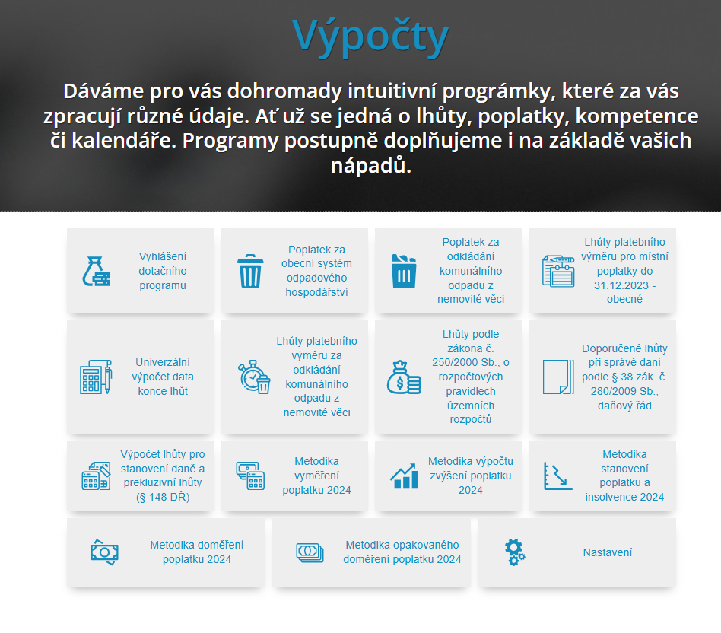
§ 11c
Zvýšení poplatku
(1) Správce poplatku může poplatkovému subjektu stanovit zvýšení poplatku jako následek za pozdní úhradu poplatku nebo jeho části, a to až do výše dvojnásobku rozdílu mezi částkou poplatku, která má být zaplacena nebo odvedena, a částkou zaplacenou nebo odvedenou do původního dne splatnosti poplatku. Zvýšení poplatku je příslušenstvím poplatku sledujícím jeho osud.

Slide 31
Příklad:
1) Poplatek 1.000 Kč, úhrada 0 Kč = max. možné zvýšení poplatku (příslušenství poplatku) 2.000 Kč (2 x 1.000 Kč) + poplatek = 3.000 Kč. Platebním výměrem bude stanovena úhrada dlužné částky celkem 3.000 Kč.
2) Poplatek 1 000 Kč, úhrada 500 Kč (po termínu splatnosti) = max. možné zvýšení poplatku (příslušenství poplatku) 2 000 Kč (2 x 1.000 Kč) = 3 000 Kč. Platebním výměrem bude stanovena úhrada dlužné částky celkem 3.000 Kč.
3) Poplatek 1.000 Kč, úhrada 500 Kč (v termínu splatnosti) = max. možné zvýšení poplatku (příslušenství poplatku) 1.000 Kč (2 x 500 Kč) = 2.000 Kč. Platebním výměrem bude stanovena úhrada dlužné částky celkem 1.500 Kč (500 Kč již uhrazeno ve splatnosti).

Slide 32
§ 11c
Zvýšení poplatku
(2) Poplatkovému subjektu, který zaplatí nebo odvede poplatek ve správné výši opožděně, aniž by dosud bylo vydáno rozhodnutí o vyměření poplatku, může správce poplatku stanovit zvýšení poplatku do 1 roku ode dne opožděného zaplacení nebo odvedení tohoto poplatku, nejpozději však do uplynutí lhůty pro stanovení poplatku.
(3) Dojde-li k doměření poplatku, správce poplatku může stanovit novou výši zvýšení poplatku.
(4) Zvýšení poplatku stanoví správce poplatku poplatkovému platebním výměrem nebo hromadným předpisným seznamem.
(5) Zvýšení poplatku je splatné ve lhůtě 30 dnů ode dne oznámení rozhodnutí o zvýšení poplatku.
(6) Penále a úroky podle daňového řádu se neuplatní.

Slide 33
Zvýšení poplatku v OZV
Nález Ústavního soudu sp. zn. PI ÚS 9/10 ze dne 29. června 2010
Zákon o místních poplatcích obecně zakotvil možnost sankčního navýšení poplatku v případě jeho řádného nezaplacení a stanovil základní pravidla, zejména horní hranici tohoto navýšení. Pokud samospráva nepřipraví do příslušné vyhlášky hodnoty tohoto navýšení, jde v intencích citovaného ustanovení při navyšování o otázku volného uvážení správce poplatku, limitovaného pouze zmiňovaným trojnásobkem základní stanovené hodnoty poplatku. …

Slide 34
Zvýšení poplatku v OZV
Nález Ústavního soudu sp. zn. PI ÚS 9/10 ze dne 29. června 2010
V tomto směru je tato obecná právní úprava pro praxi zřejmě dostačující, každopádně je odrazem vůle zákonodárce, přičemž vhodnost či správnost jím zvoleného řešení není předmětem zkoumání ze strany Ústavního soudu. Na druhou stranu, pokud samospráva hodnoty navýšení stanoví, musí z toho správce poplatku vycházet a jeho diskreční pravomoc je v daném směru omezena. A to přípustně, ne-li dokonce žádoucím způsobem…

Slide 35
Zvýšení poplatku v OZV
Nález Ústavního soudu sp. zn. PI ÚS 9/10 ze dne 29. června 2010
… Ustanovení § 14 odst. 2 zákona o místních poplatcích vypočítává příklady „podrobností“ vybírání poplatků, které obec ve vyhlášce upraví. Byť stanovení hodnoty navýšení poplatku zde výslovně uvedeno není, představit si to jistě lze, neboť výčet je jednak demonstrativní a jednak kvantifikace navýšení poplatku do příkladného výčtu svou povahou zapadá…

Slide 36
Zvýšení poplatku v OZV
Nález Ústavního soudu sp. zn. PI ÚS 9/10 ze dne 29. června 2010
Ústavní soud nevidí důvod, aby obec, pokud může stanovit např. splatnost, úlevy či dokonce osvobození od poplatku, nemohla stanovit hodnoty jeho sankčního navýšení. Jde o úkon, který se stanovením vlastní sazby poplatku souvisí a svým způsobem na něj navazuje. Jinými slovy se Ústavní soud přiklonil k interpretaci, podle níž kvantifikace sankčního navýšení patří mezi „podrobnosti vybírání poplatku“, které má § 14 odst. 2 zákona o místních poplatcích na mysli.

Slide 37
§ 11d - Vztah k insolvenčnímu řízení

Slide 38
§ 11d
Vztah k insolvenčnímu řízení
Pokud nejsou do dne účinnosti rozhodnutí o úpadku splněny podmínky pro vyměření poplatku předepsáním do evidence poplatků podle § 11 odst. 1, skončí poplatkové období, v němž nastávají účinky rozhodnutí o úpadku poplatkového subjektu, posledním dnem kalendářního měsíce, ve kterém nastávají účinky tohoto rozhodnutí.
1. leden 2024 Účinky prohlášení úpadku Konec měsíce
1 poplatkové období = přihlašovaná pohledávka (vyměření)
Napříkl: Účinky úpadku nastanou 15. 3. 2024, první poplatkové období je od 1. 1. do 31. 3. 2024, druhé od 1. 4. do 31. 12. 2024.

Slide 39
§ 11d
Vztah k insolvenčnímu řízení
(2) Poplatkové období začínající prvním dnem kalendářního měsíce následujícího po kalendářním měsíci, v němž nastávají účinky rozhodnutí o úpadku poplatkového subjektu, skončí posledním dnem kalendářního roku, ve kterém nastávají účinky rozhodnutí o úpadku.
1. leden 2024 Účinky prohlášení úpadku Konec měsíce
1 poplatkové období = přihlašovaná pohledávka (vyměření) 2 poplatkové období =
pohledávka za majetkovou podstatou
Příklad: konečná zpráva byla soudu předložena 15. 3. 2024, první poplatkové bdobí je od 1. 1. do 29. 2. 2024, druhé od 1. 3. do 31. 12. 2024.

Slide 40
§ 11d
Vztah k insolvenčnímu řízení
(3) Pokud je insolvenčnímu soudu předložena konečná zpráva a do dne jejího předložení nejsou splněny podmínky pro vyměření poplatku předepsáním do evidence poplatků podle § 11 odst. 1, skončí poplatkové období posledním dnem kalendářního měsíce bezprostředně předcházejícího kalendářnímu měsíci, ve kterém je tato zpráva předložena.
(4) Poplatkové období začínající prvním dnem kalendářního měsíce, ve kterém je předložena insolvenčnímu soudu konečná zpráva, skončí posledním dnem kalendářního roku, ve kterém je předložena konečná zpráva.
Insolvence konkurzem
1. leden 2024 Konec měsíce Předložení konečné zprávy
1 poplatkové 2 poplatkové období

Slide 41

§ 11d
Vztah k insolvenčnímu řízení
(5) Odstavce 1 až 4 se použijí pouze v případě poplatku, jehož poplatkovým obdobím je kalendářní rok.

Slide 42
§ 12
(1) Vznikne-li nedoplatek na poplatku poplatníkovi, který je ke dni splatnosti nezletilý a nenabyl plné svéprávnosti nebo který je ke dni splatnosti omezen ve svéprávnosti a byl mu jmenován opatrovník spravující jeho jmění, přechází poplatková povinnost tohoto poplatníka na zákonného zástupce nebo tohoto opatrovníka; zákonný zástupce nebo opatrovník má stejné procesní postavení jako poplatník.
(2) V případě podle odstavce 1 stanoví správce poplatku poplatek zákonnému zástupci nebo opatrovníkovi poplatníka. Právní moc dosavadních rozhodnutí o stanovení poplatku poplatníkovi není jeho stanovení zákonnému zástupci nebo opatrovníkovi poplatníka na překážku.
(3) Je-li zákonných zástupců nebo opatrovníků více, jsou povinni plnit poplatkovou povinnost společně a nerozdílně.

Slide 43
Stanovisko Ministerstva financí č.j. MF- 718/2016/3903-5 ze dne 06.04.2016, ve znění stanoviska č.j. MF- 29163/2016/3903-6 ze dne 11.10.2016
…Solidární odpovědnost znamená, podle nového občanského zákoníku (§ 1872), že správce poplatku je oprávněn požadovat zaplacení poplatku, a to celého nebo jeho libovolné části, po každém z vlastníků nebo pouze po některém z nich nebo po kterémkoli z nich.
S tímto stanoviskem autor tohoto nesouhlasí a uvede důvody, proč by mělo být postupováno jinak.

Slide 44
Daňová povinnost musí obstát nejen z hlediska vyloučení extrémní disproporcionality, nýbrž také ústavního principu rovnosti, ať již v podobě zákazu svévole při stanovení povinností, (v tomto případě poplatkové povinnosti – pozn. autora) resp. při odlišování subjektů a práv dle čl. 1 Listiny, či v podobě rovnosti při uplatňování základních práv a svobod dle čl. 3 odst. 1 Listiny (srov. nálezy sp. zn. Pl. ÚS 7/03 a sp. zn. Pl. ÚS 29/08, bod 43).

Slide 45
Nabízí se proto otázka, zda by nemohl vyměřit jedním platebním výměrem poplatek společně a nerozdílně přímo oběma zákonným zástupcům tak, že platební výměr na společnou poplatkovou povinnost doručí oběma zákonným zástupcům (s vysvětlením, že společnou (a nerozdílnou) daňovou povinností se rozumí povinnosti plnit „jeden za všechny a všichni za jednoho“.
Zaplatí-li jeden z poplatníků, případně na něm správce poplatku nedoplatek vymůže, nedoplatek zaniká. Podíly poplatníků jsou v jejich vzájemném poměru stejné – vypořádají se mezi sebou.

Slide 46
Umožňuje to i § 101 DŘ odst. 3 a 5 ???
(3) Příjemcem rozhodnutí je ten, komu je rozhodnutím ukládána povinnost (společná a nerozdílná???) nebo přiznáváno právo anebo prohlášeno právo nebo povinnost stanovená zákonem.
(5) Rozhodnutí se oznamuje všem jeho příjemcům (více příjemců jednoho rozhodnutí ???). Vůči příjemci je rozhodnutí účinné okamžikem jeho oznámení.

Slide 47
    Vzhledem k administrativní náročnosti a faktické nevymahatelnosti většiny pohledávek za nezletilými osobami (i jejich zákonných zástupců) autor navrhuje, aby obce stanovili ve svých obecně závazných vyhláškách plošné osvobození všech nezletilých osob do 18 let.

Slide 48
§ 14
Zavedení poplatku
(1) Obec zavádí poplatek obecně závaznou vyhláškou.
(2) Obec v obecně závazné vyhlášce upraví
a) sazbu poplatku,
b) lhůtu pro podání ohlášení, nevyloučí-li povinnost ohlášení podat, a
c) splatnost poplatku, nejde-li o poplatek za odkládání komunálního odpadu z nemovité věci, u něhož obec zvolila v obecně závazné vyhlášce dílčí základ podle § 10k odst. 1 písm. a) nebo b).
(3) Obec v obecně závazné vyhlášce může dále upravit
a) další osvobození od poplatku,
b) úlevu na poplatku,
c) vyloučení povinnosti podat ohlášení,
d) paušální částku poplatku, pokud její použití u tohoto poplatku zákon připouští; připouští-li zákon u tohoto poplatku volbu paušální částky, upraví obec i způsob její volby,
e) další způsob placení a jemu odpovídající den platby poplatku, než je způsob placení a den platby podle daňového řádu, nebo
f) delší lhůtu pro oznámení změn v podaném ohlášení.

Slide 49
(4) Obec v obecně závazné vyhlášce, kterou zavádí poplatek za užívání veřejného prostranství nebo poplatek za povolení k vjezdu s motorovým vozidlem do vybraných míst, určí místa, která těmto poplatkům v obci podléhají.
(5) Obec v obecně závazné vyhlášce, kterou zavádí poplatek za odkládání komunálního odpadu z nemovité věci, zvolí jeden z dílčích základů tohoto poplatku a může určit minimální dílčí základ tohoto poplatku.

Slide 50
§ 14a Ohlášení
(1) Poplatník nebo plátce poplatku Poplatkový subjekt je povinen podat správci poplatku ohlášení, nevyloučí-li obec tuto povinnost v obecně závazné vyhlášce. V případě poplatku odváděného plátcem poplatku podává ohlášení pouze plátce poplatku.
(2) V ohlášení poplatník nebo plátce poplatkový subjekt uvede
a) jméno, popřípadě jména, a příjmení nebo název, obecný identifikátor, byl-li přidělen, místo pobytu nebo sídlo, sídlo podnikatele, popřípadě další adresu pro doručování; právnická osoba uvede též osoby, které jsou jejím jménem oprávněny jednat v poplatkových věcech,
b) čísla všech svých účtů u poskytovatelů platebních služeb, včetně poskytovatelů těchto služeb v zahraničí, užívaných v souvislosti s podnikatelskou činností, v případě, že předmět poplatku souvisí s podnikatelskou činností poplatníka nebo plátce poplatkového subjektu,
c) údaje rozhodné pro stanovení poplatku.
(3) Poplatník nebo plátce Poplatkový subjekt, který nemá sídlo nebo bydliště na území členského státu Evropské unie, jiného smluvního státu Dohody o Evropském hospodářském prostoru nebo Švýcarské konfederace, uvede kromě údajů požadovaných v odstavci 2 adresu svého zmocněnce v tuzemsku pro doručování.

Slide 51
(4) Dojde-li ke změně údajů uvedených v ohlášení, je poplatník nebo plátce poplatkový subjekt povinen tuto změnu oznámit do 15 dnů ode dne, kdy nastala, nestanoví-li obec v obecně závazné vyhlášce delší lhůtu.
(5) Povinnost ohlásit údaj podle odstavce 2 nebo jeho změnu se nevztahuje na údaj, který může správce poplatku automatizovaným způsobem zjistit z rejstříků nebo evidencí, do nichž má zřízen automatizovaný přístup. Okruh těchto údajů zveřejní správce poplatku na své úřední desce.
(6) V případě, že poplatník, který je poplatkovým subjektem, nesplní povinnost ohlásit údaj rozhodný pro osvobození nebo úlevu od poplatku ve lhůtě stanovené obecně závaznou vyhláškou nebo ve lhůtě podle odstavce 4, nárok na osvobození nebo úlevu od tohoto poplatku zaniká; za nesplnění této povinnosti nelze uložit pokutu za nesplnění povinnosti nepeněžité povahy.

Slide 52

§ 15
Správce poplatku
    Správcem poplatku je obecní úřad.
    Správa poplatku je výkonem přenesené působnosti.

Slide 53
§ 16a
Správce poplatku může na žádost poplatníka z důvodu odstranění tvrdosti právního předpisu zcela nebo částečně prominout poplatek za obecní systém odpadového hospodářství nebo jeho příslušenství, lze-li to s přihlédnutím k okolnostem daného případu ospravedlnit.

Slide 54
§ 16b
    Správce poplatku může z moci úřední poplatek nebo jeho příslušenství zcela nebo částečně prominout při mimořádných, zejména živelních událostech.
    Rozhodnutím podle odstavce 1 se promíjí poplatek všem poplatníkům, jichž se důvod prominutí týká, a to ode dne právní moci tohoto rozhodnutí.
    Rozhodnutí oznamuje správce poplatku vyvěšením na své úřední desce a zároveň ho zveřejní způsobem umožňujícím dálkový přístup.

Slide 55
ČÁST čtvrtá
SPOLEČNÁ A ZÁVĚREČNÁ USTANOVENÍ
§ 16c
Přihlášení fyzické osoby
Pro účely poplatků se za přihlášení fyzické osoby považuje
      přihlášení k trvalému pobytu podle zákona o evidenci obyvatel, nebo
      ohlášení místa pobytu podle zákona o pobytu cizinců na území České republiky, zákona o azylu nebo zákona o dočasné ochraně cizinců, jde-li o cizince,

Slide 56
        kterému byl povolen trvalý pobyt,
        který na území České republiky pobývá přechodně po dobu delší než 3 měsíce,
        který je žadatelem o udělení mezinárodní ochrany nebo osobou strpěnou na území podle zákona o azylu anebo žadatelem o poskytnutí dočasné ochrany podle zákona o dočasné ochraně cizinců, nebo
        kterému byla udělena mezinárodní ochrana nebo jde o cizince požívajícího dočasné ochrany cizinců.

Slide 57

Přechodné ustanovení zavedeno zákonem č. 252/2023 Sb. Čl. II
Pro poplatkové povinnosti u místních poplatků, jakož i pro práva a povinnosti s nimi související, vzniklé přede dnem nabytí účinnosti tohoto zákona se použije zákon č. 565/1990 Sb., ve znění účinném přede dnem nabytí účinnosti tohoto zákona.

Slide 58
Občan (podnikatel) může činit všechno co není zákonem zakázáno
Občan (podnikatel) nesmí být nucen činit, co zákon neukládá
Stát (úřední osoba) nesmí nic co zákon výslovně nestanoví a to jen a právě tím způsobem, který stanoví zákon.

Slide 59

Děkuji za pozornost
Mgr. Vlastimil Veselý MPA, LL.M.
vesely@catania.cz

